Slide 1


Android Projekt
Éttermek ÉS Etelek
-GET, POST, PUT, DELETE-
Készítette: Tulit Imre

Slide 2
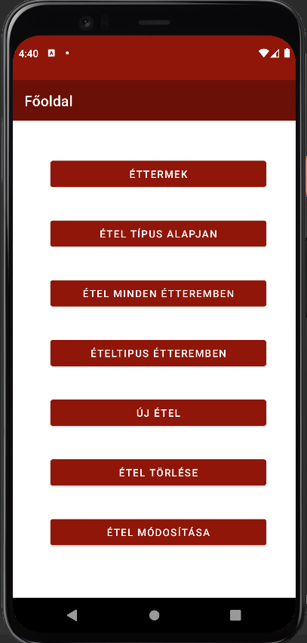
Téma
Az alkalmazás keretén belül lehetőségünk van, lekérni az éttermeket, illetve az ételeket, különböző módokon.
Ezen kívül lehetőség van új étel bevitelére, meglévő módosítására és törlésére.
A Főoldalon látható gombokra kattintva minden esetben Intent segítségével egy másik Activity nyílik meg.
Főoldal:
Éttermek
Étel típus alapján
Étel minden étteremben
Ételtípus étteremben
Új étel
Étel törlése
Étel Módosítása

Slide 3
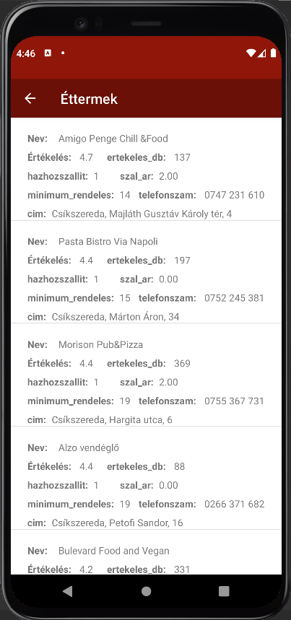
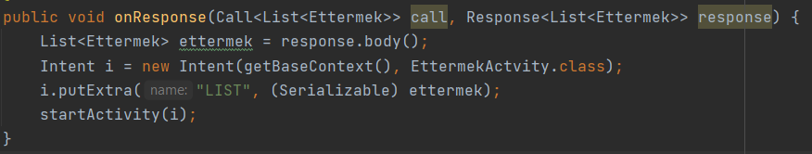
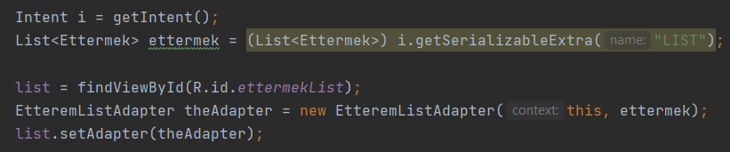
Éttermek - GET
A főoldalon a gombra kattintva átadom a válaszból kinyert Listát Intent segítségével az EttermekActivity-nek , a listát egy ListView-ba jelenítem meg.

Slide 4
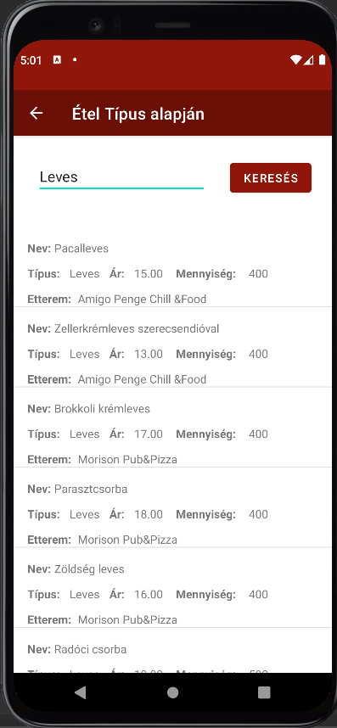
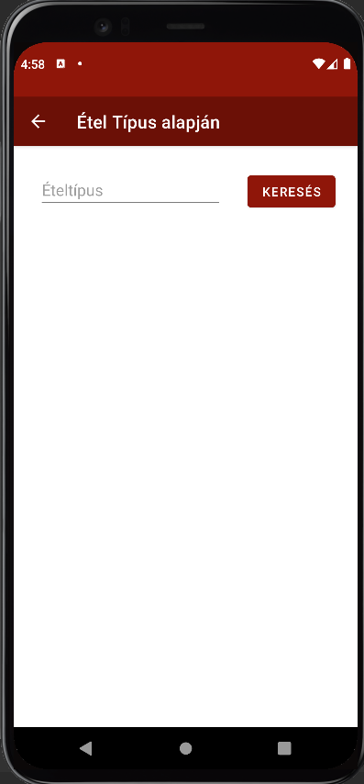
Étel típus alapján - GET
Minden étterem ételei között tudunk keresni típus alapján
Lehetséges típusok
Leves
Pizza
Szendvics
Főétel
Saláta

Slide 5
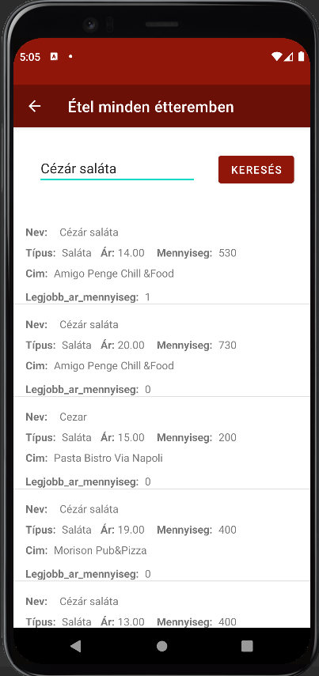
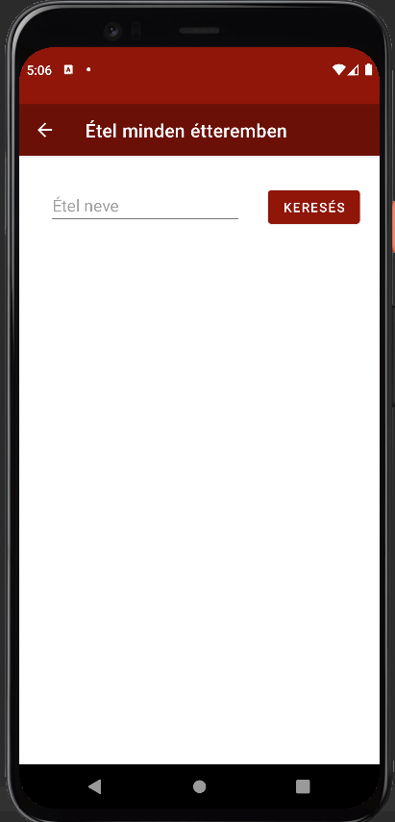
Étel minden étteremben - GET
Tudva az étel nevét lehetőségünk van keresni azt minden étteremben
Azért lényeges, mert kitudjuk választani, hogy melyik éri meg leginkább, ezt a Legjobb_ar_mennyiseg: 1 jelzi, ennek segítségével könnyen kitudjuk választani az éttermet is.
Ha az étel csak egy étteremben található meg, egy eredmény lesz és nem lesz Legjobb_ar_mennyiseg

Slide 6
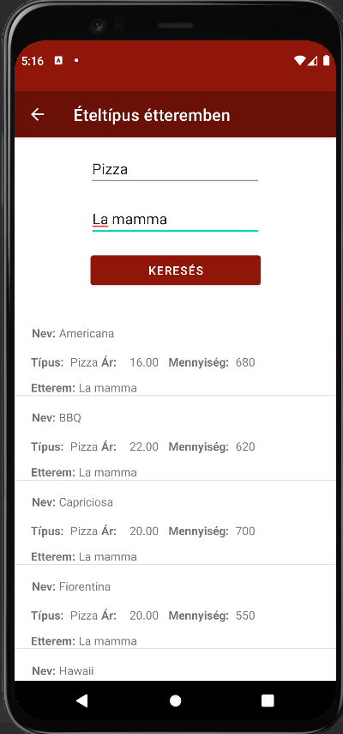
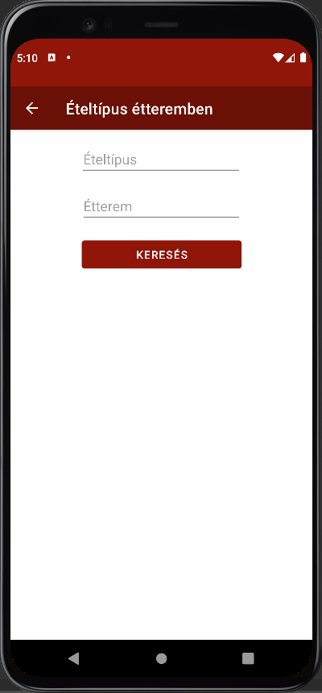
Ételtípus étteremben - GET
Ha tudjuk az étterem nevét és az étel típusát, megtudjuk nézni azokat a típusú ételeket abban az étteremben.
Éttermek:
Amigo Penge Chill &Food
Pasta Bistro Via Napoli
Morison Pub&Pizza
Alzo vendéglő
Bulevard Food and Vegan
Cheeky Sushi
Chicken's
Dabo Döner
Faló
Fenyő étterem
Greek Street Food
Harmopan Bistro
Healthy Kitchen
La mamma
Royal Vendéglő
Wrap Foods

Slide 7
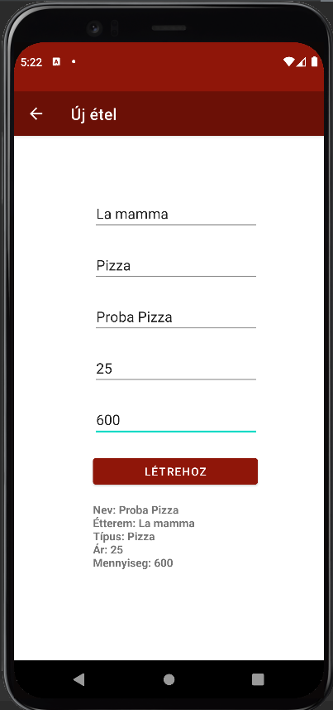
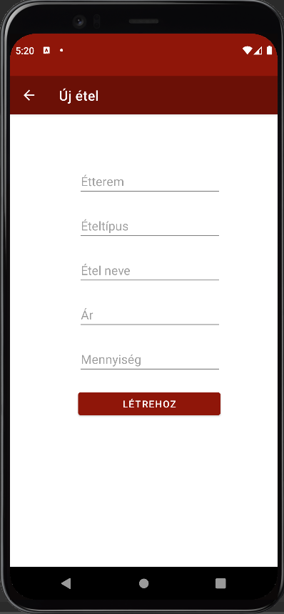
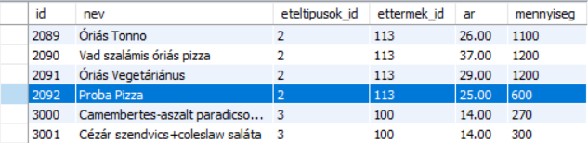
Új étel - POST
Minden mezőt kitöltve új ételt tudunk létrehozni

Slide 8
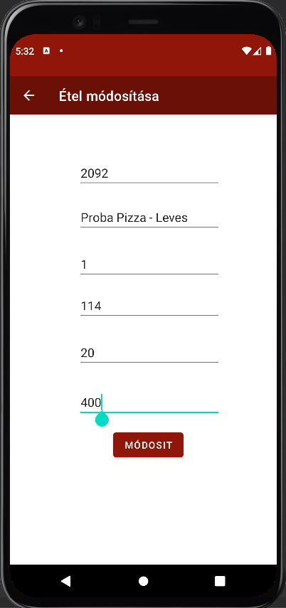
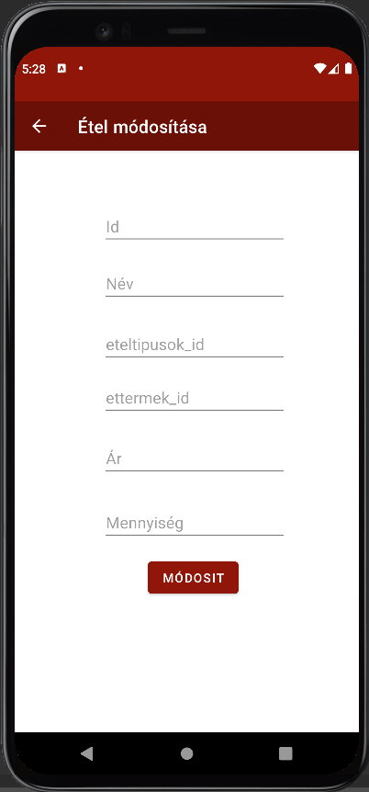
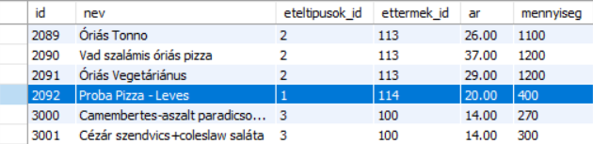
Étel Módosítása - PUT
Létező étel Id-t megadva tudjuk módosítani az ételt
Az előzőleg létrehozott Proba Pizzát fogom módosítani

Slide 9
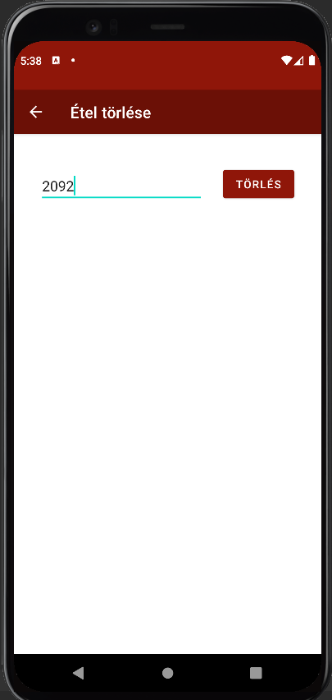
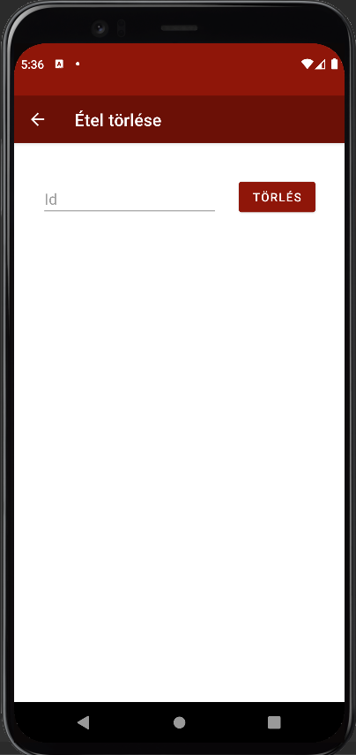
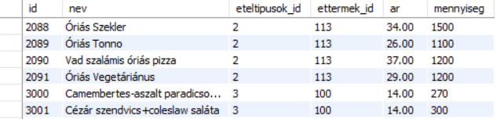
Étel törlése - DELETE
A megfelelő Id-t megadva törölni tudjuk az ételt
Törlöm az előzőleg létrehozott ételt

Slide 10
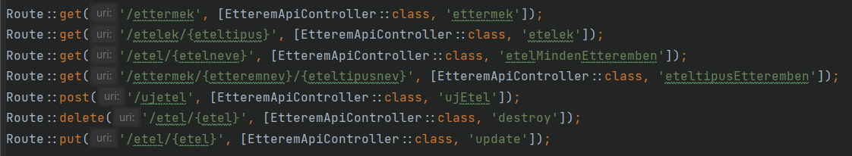
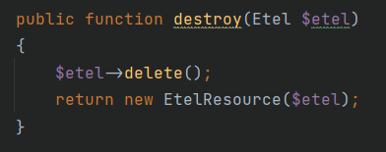
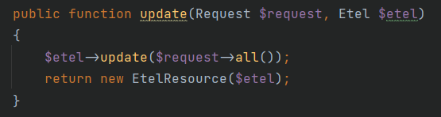
API
Egy korábban meglévő saját API-t használtam. A DELETE és az PUT műveleteken kívül a többi korábban készült. Ekkor még nem értettem a modellek működését, ezért azok más módszerrel készültek.

Slide 11
Köszönöm a figyelmet!

